Slide 1
BYTOVÉ DOMY UHERSKÉ HRADIŠTĚ – SVATOVÁCLAVSKÁ ULICE
SOSGSM
VYPRACOVAL: JAN OMELKA

Slide 2
ZADÁNÍ A POŽADAVKY INVESTORA
Město na ploše předpokládá umístění tří bytových domů v maximálních půdorysných rozměrech 21,0 x 10,0 m. Architektura domu bude moderní, současná s plochou střechou.
Objekt bude mít maximálně 3 standardní nadzemní obytná podlaží. Bude-li navrženo 4 nadzemní podlaží bude řešeno jako ustupující.
Město zde očekává převážně rodinné bydlení v bytových jednotkách středních velikostních kategorií 2 + kk a 3 + kk. Jako doplňující lze použít velikost menší 1 + 1 event. nadstandard 4 + kk.
Pokud bude navržen suterén, což ale není podmínkou, bude částečně zapuštěný pod úroveň rostlého terénu.

Slide 3
PŮDORYSY PODLAŽÍ
PŮDORYS 1.NP
V podlaží se nachází 2 byty s dispozicí 3+kk.
Plocha bytů je vyměřena na ${83m}^{2}$ a ${88m}^{2}$
Oba byty jsou přístupné ze společné schodišťové podesty
Podlaží se nachází 1,5m nad terénem.

Slide 4
PŮDORYSY PODLAŽÍ
PŮDORYS 2.NP
Na podlaží se nacházejí 2 byty v dispozici 3+kk a 4+kk
Plocha bytů je vyměřena na ${72m}^{2}$ a ${85m}^{2}$
Oba byty jsou přístupné ze společné schodišťové podesty.
Každý byt disponuje prostornou terasou.
Mezi jednotlivými terasami se nachází prostor vyhrazený pro venkovní jednotky klimatizace.

Slide 5
PŮDORYSY PODLAŽÍ
PŮDORYS 3.NP
V podlaží se nachází 2 byty v dispozici 3+kk
Plocha bytů je vyměřena na ${96m}^{2}$ a ${74m}^{2}$
Oba byty jsou přístupné ze společné schodišťové podesty
Každý byt disponuje venkovní terasou

Slide 6
PŮDORYSY PODLAŽÍ
PŮDORYS SUTERÉNU
Podlaží je částečně zapuštěné.
Nachází se zde skladovací kóje pro každý z bytů. Dále také kotelna, společný prostor pro odložení kočárků, kolárna a společná zasedací místnost.
Do kolárny se lze dostat venkovní rampou na východní straně domu.

Slide 7
ŘEZ OBJEKTEM

Slide 8
TECHNOLOGIE
Obvodový plášť, nosné stěny a příčky jsou zamýšleny z pórobetonových tvárnic a příčkovek značky YTONG. Přičemž, obvodové stěny z tepelně izolačních tvárnic YTONG LABDA a příčky z příčkovek YTONG- SILKA.
Stropní konstrukce je zamýšlena ze stropních panelů SPIROLL .
Jako střecha je předpokládána konstrukce nepochůzné zelené střechy (viz. dál)

Slide 9
DETAIL – ZELENÁ STŘCHA
Zelená střecha je zamýšlena z mnoha praktických důvodů :
Chrání před mechanickým poškozením, UV zářením a vysokými teplotami.
Zelené střechy snižují spotřebu energie na vytápění až o 25 % a na klimatizaci až o 75 %.
Zelená střecha účinně pohlcuje městský hluk.
Zelené střechy snižují teplotu vzduchu v přehřátých městech. Teplota tradiční střechy může být až o 40 °C vyšší než u střechy zelené.
Zadržují vodu z přívalových dešťů. Kanalizace je v létě vytížena o 70-95 % méně.
Snižují množství CO2. 1m2 zelené střechy dokáže pohltit až 5 kg CO2 ročně.

Slide 10
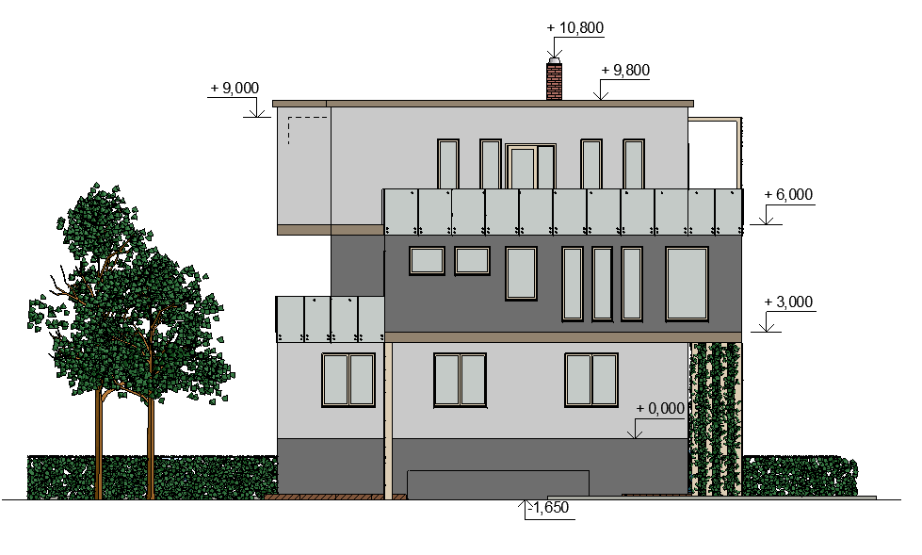
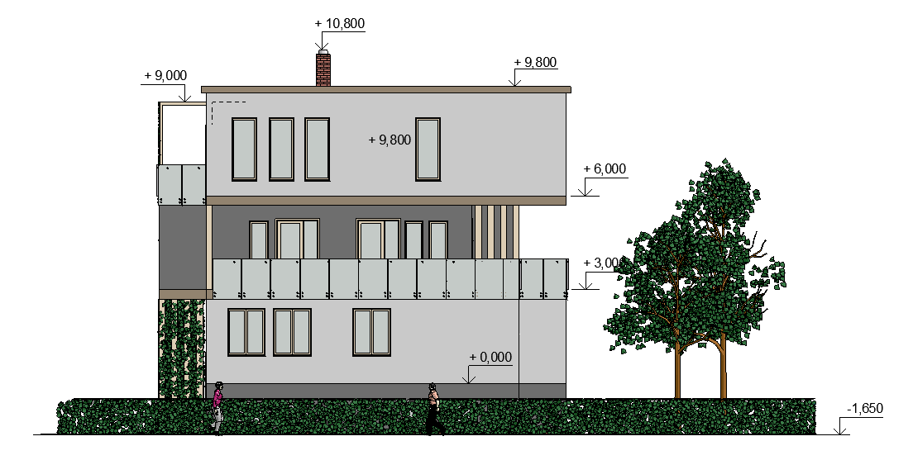
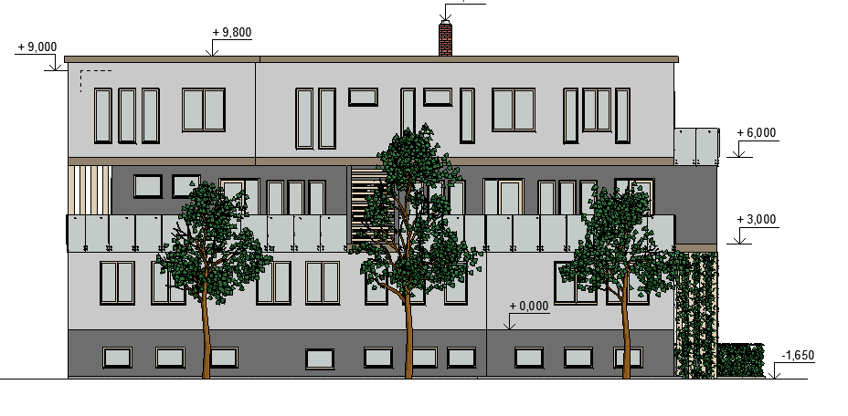
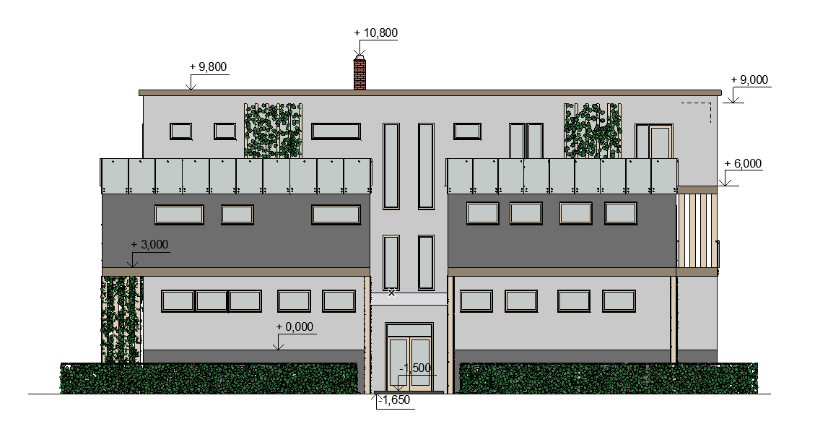
POHLEDY
VÝCHOD
ZÁPAD
JIH
SEVER

Slide 11
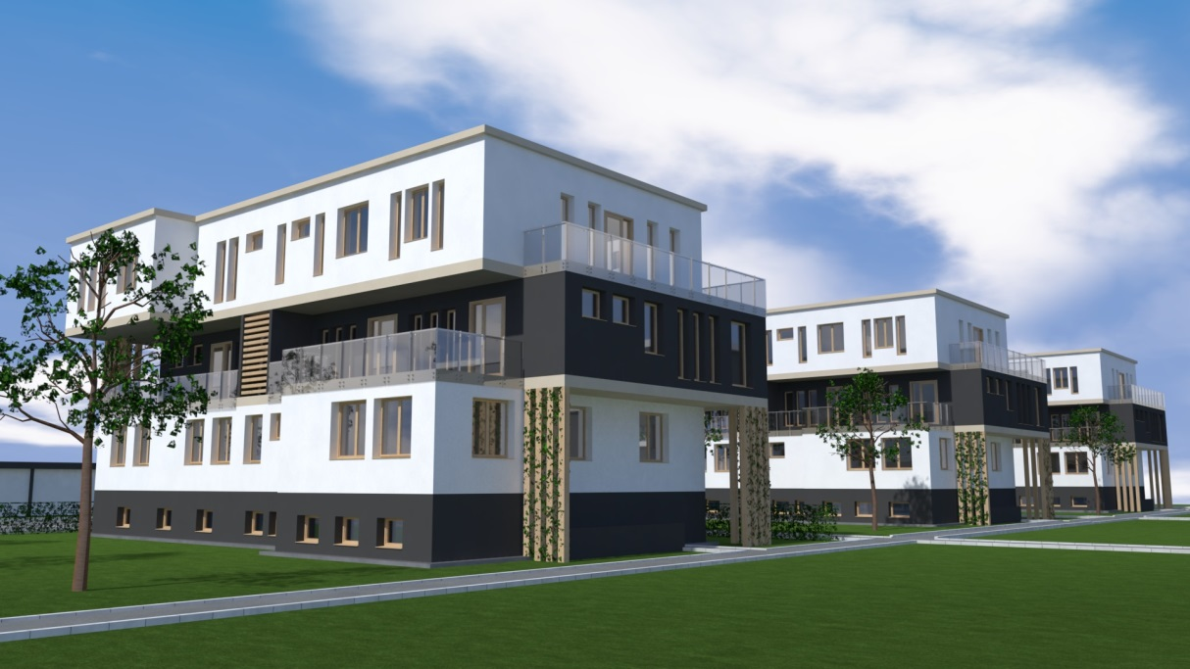
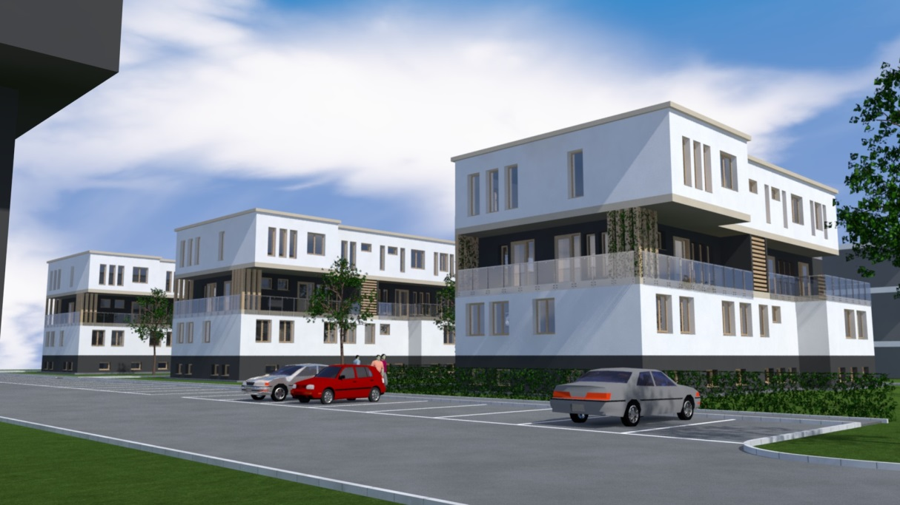
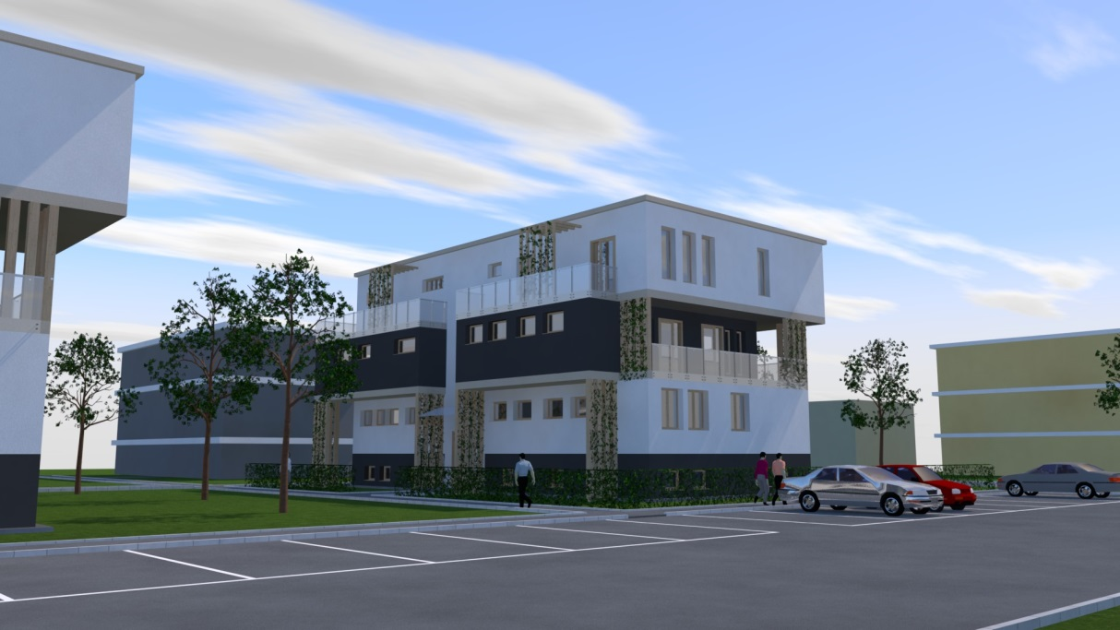
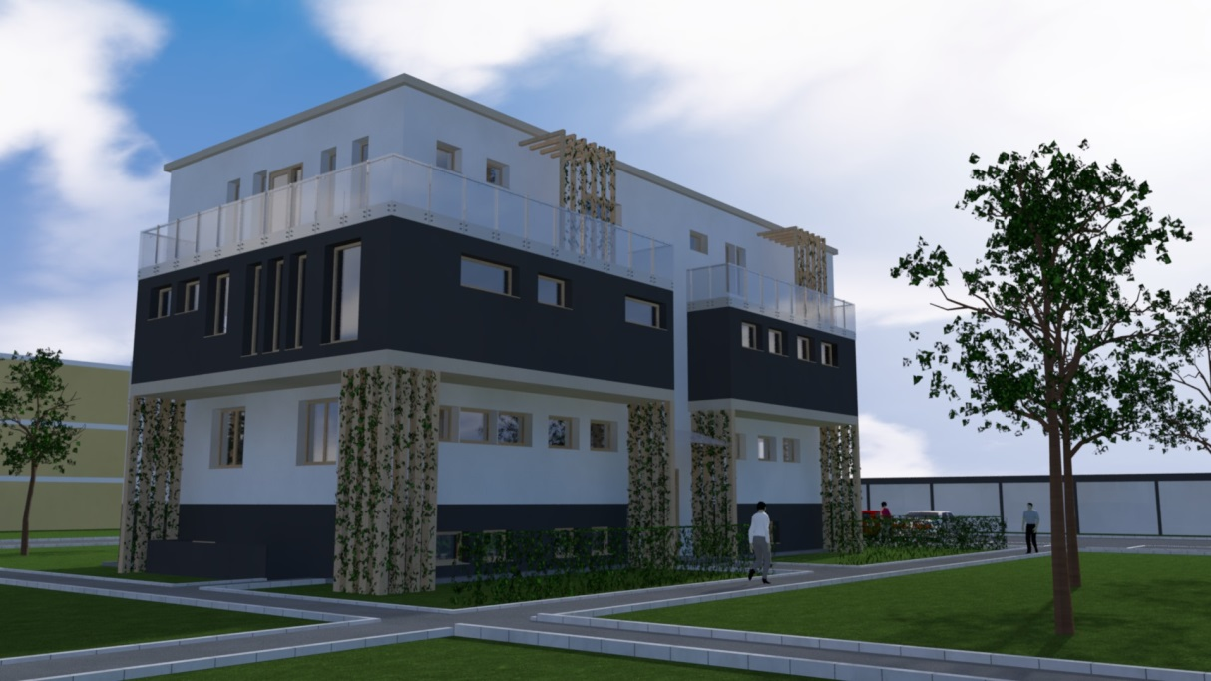

Slide 12
STUDENSTKÁ PRÁCE ROKU 2019
ZLÍNSKÉHO KRAJE

